Slide 1
第七次進度報告 / 研究進展
由抽屜流程平順化到門通行：
W-GMPC 方法改善與流程整合
動態環境下移動機械臂預測導航與受約束操作
回顧：完整抽屜操作
本次：展開平順化修改，再延伸到門操作
報告者：陳文顥
指導教授：陳榮順 教授
報告主軸：解決什麼執行問題 → 和既有方法有何不同 → 目前證據改善了什麼。
第七次進度報告｜工作稿 v3｜2026/10/28 整理・報告日期待填
1
Notes:
本次先回顧上次已完成的完整抽屜流程，再展開啟動、退開、收臂與控制交還的具體修改和數據。接著比較文獻方法，介紹開門模型更新及接觸成果；上次數據可重報，但不改稱本期新增實驗。

Slide 2
01 / 進度回顧
進度回顧：導航與完整抽屜操作已建立
階段
已建立的能力
本次承接
第一階段：移動
GMPC 路徑追蹤、動態障礙預測與導航 CBF
前往操作區與返回的基礎
第二階段：全身控制
底盤 3 ＋手臂 6 聯合求解
設定點追蹤模型與命令限制
讓命令、預測與實際回授一致
上次：完整抽屜操作
夾持 → 開啟 200 mm → 關閉
放開 → 退開 → 收臂 → 返回
已有完整流程，不只單一末端到位
這次報告
展開流程平順化的修改與實測
再介紹鉸鏈門與接觸切換
從做得到，進一步說明怎麼做順
本次順序：進度回顧 → 抽屜流程修改 → 文獻與方法 → 開門延伸 → 後續工作。
第七次進度報告｜工作稿 v3｜2026/10/28 整理・報告日期待填
2
Notes:
先回顧整體進度。第一階段建立 GMPC 導航與預測式 CBF；第二階段建立底盤三維加手臂六維的全身模型，再將設定點追蹤納入 W-GMPC。上次已展示導航、實際夾持、抽屜開啟二百毫米、關閉、釋放和返回。這次會把上次一頁流程中沒有詳細說明的修改展開，回答啟動怎麼穩、底盤和手臂怎麼分工，以及退出收臂如何接順。導航曾有 CBF 的成果，不等於前期抽屜影片所有相位都已啟用該模組。
來源：
第六次講稿.md
第六次進度報告素材/簡報用實驗比較表.md

Slide 3
02 / 完整流程與修改位置
抽屜流程怎麼接順？先看三個容易卡住的地方
1 導航接近
→
2 低速接手
→
3 展開對準
4 閉爪確認
→
5 協同開啟
→
6 關閉保持
7 放手退開
→
8 同步收臂
→
9 交還返回
① 接手／啟動：避免舊訊息積壓，承接最後套用命令。
② 接近／開關：底盤與手臂共同分擔，維持把手相對關係。
③ 退開／返回：目標斜坡、同步收臂、回程計畫不阻塞。
流暢＝減少不必要的擺盪、繞路與停發；不取消必要的到位、夾持與保持確認。
第七次進度報告｜工作稿 v3｜2026/10/28 整理・報告日期待填
3
Notes:
上次完整抽屜流程分成九個階段。為了讓整趟流暢，我把問題分成三個位置：第一是導航交給操作、求解器剛上線時，命令與狀態延遲不能積壓。第二是接近與開關期間，底盤引導、名目手臂姿態和末端追蹤要一致，不能讓底盤和手臂互相拉扯。第三是放手後的退出收臂，目標不能一次跳太遠，回程計畫也不能阻塞主迴圈。流暢不是把所有保持時間刪掉，必要的夾持確認、保持和安全停止仍保留。
來源：
evaluation/drawer_task_node.py
evaluation/dual_source_executor.py
evaluation/results/wgmpc_drawer_open_close.yaml
第六次講稿.md

Slide 4
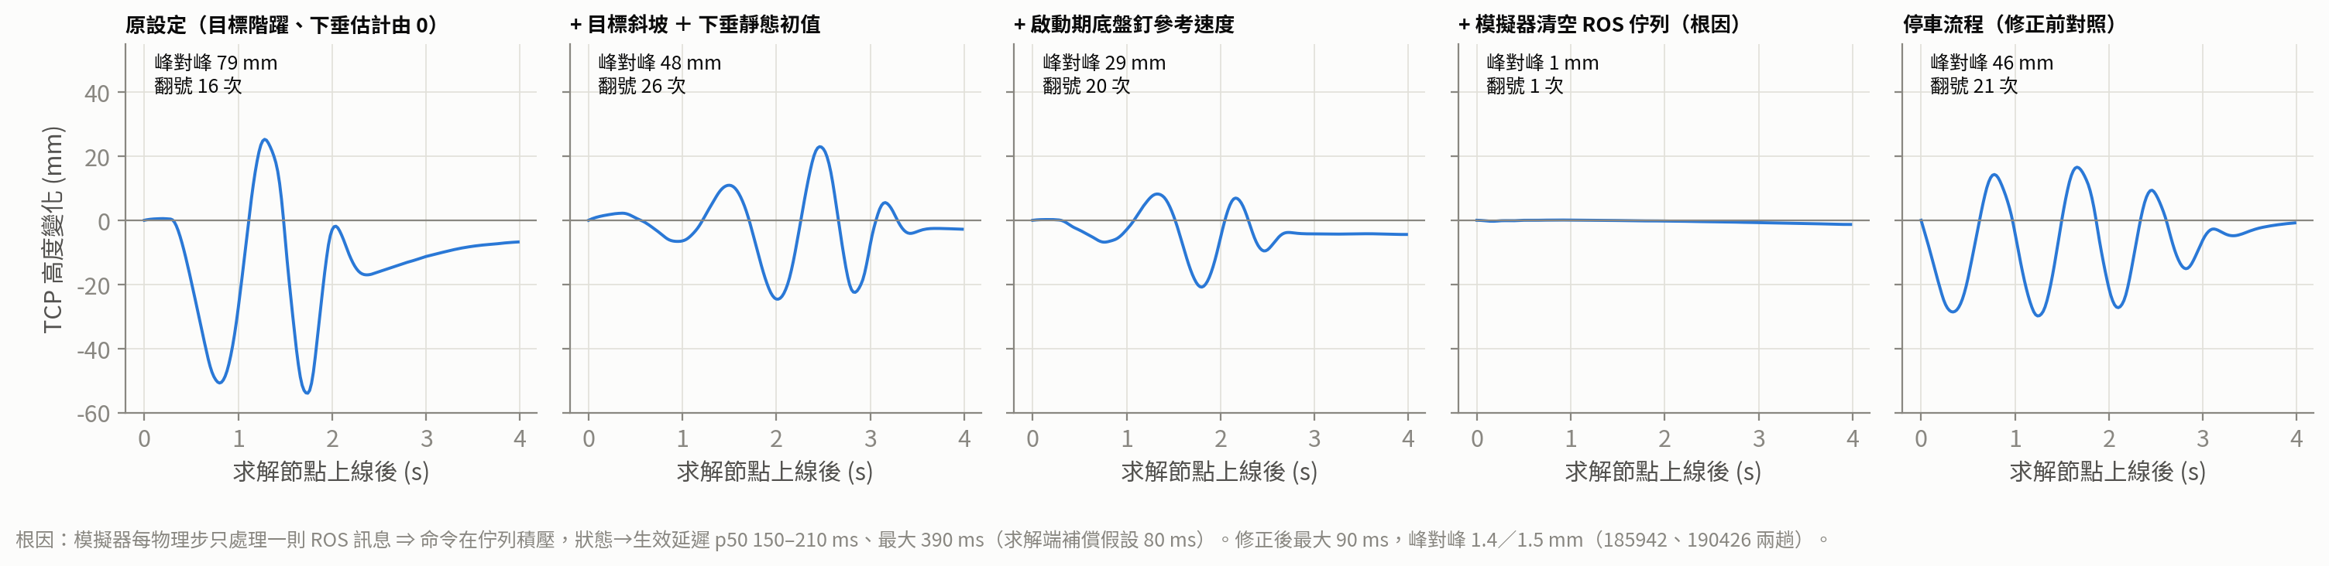
02 / 啟動與接近段的平順化
修改一：清除命令積壓，讓延遲補償對上實際
原本：每物理步只處理一則訊息
修改：有界清空回呼，命令取最新
多話題積壓 → 命令較晚生效
補償假設約 80 ms，實際最大 390 ms
每步處理上限 64，不無限等待
兩趟修正版：最大約 90 ms
修正版兩趟：啟動 TCP 高度峰對峰 1.4／1.5 mm。
既有抽屜證據，本次展開說明；圖中多次修改為探索過程，非嚴格單變因實驗。
第七次進度報告｜工作稿 v3｜2026/10/28 整理・報告日期待填
4
Notes:
啟動時的擺盪不能只靠調權重解釋。抽屜模擬端原本每個物理步只處理一則 ROS 訊息，多個話題會排隊，命令實際生效比求解器假設晚很多。相關診斷中，狀態到生效的延遲最大到三百九十毫秒，而補償假設約八十毫秒。後來改成每物理步有界清空待處理回呼，命令只取最新一筆。兩趟修正版最大延遲約九十毫秒，啟動高度峰對峰為一點四與一點五毫米。這是抽屜這條命令鏈的結果，不代表另一條全身模擬器的所有高頻振盪都已解決。
來源：
evaluation/results/wgmpc_drawer_open_close.yaml
第六次進度報告素材/圖表/07_啟動擺盪_TCP高度.png
第六次進度報告素材/產生程式/build_sixth_progress_motm.py
第六次進度報告素材/資料/motm_190426/motm_metrics.json

Slide 5
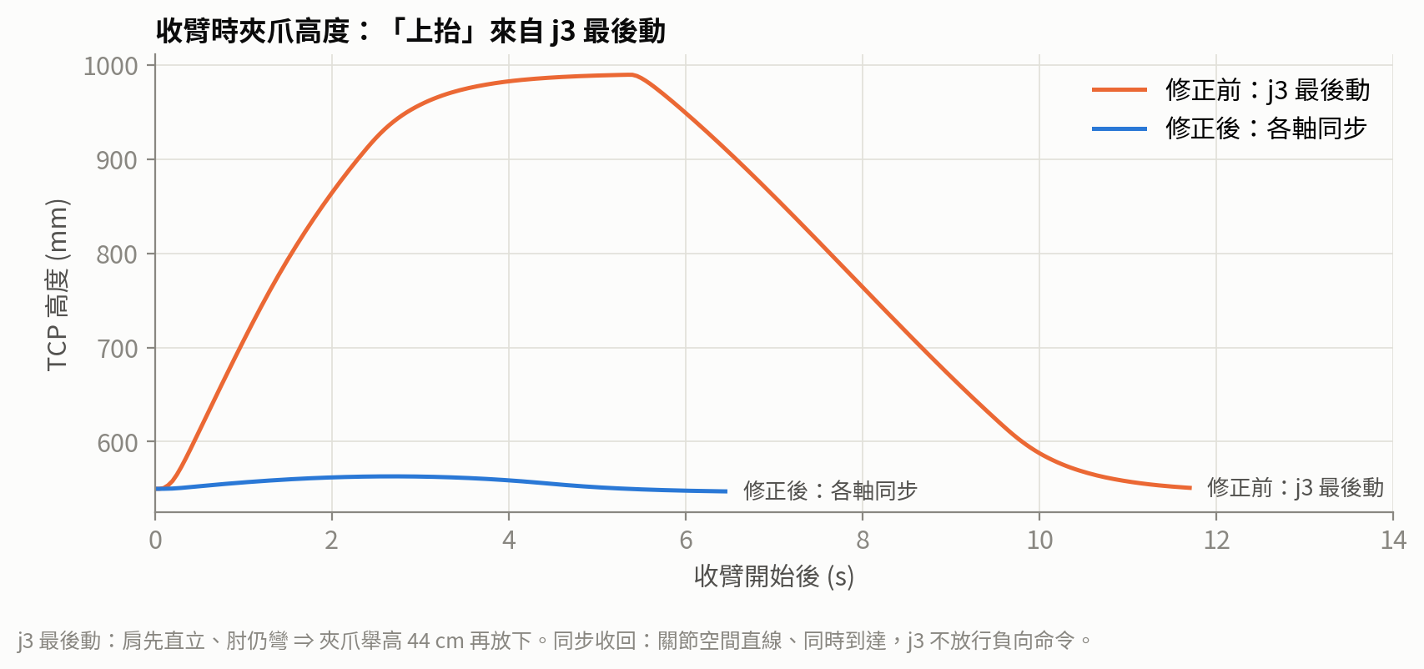
02 / 退出與控制交還的平順化
修改二：退開、收臂與回程不要重新卡一下
11.75 → 6.48 s
該對紀錄的收臂時間
不是整個任務時間
放手 → 退開
退開目標改斜坡
避免一次跳 60 mm
收臂 → 回程
提早非阻塞發布回程計畫
交還時承接最後套用命令
同步收臂保留 j3 下界保護；不同階段的局部結果，不拼成新的整趟時間改善數字。
第七次進度報告｜工作稿 v3｜2026/10/28 整理・報告日期待填
5
Notes:
這頁把最後幾個不必要動作具體說明。第一，放手後不直接把 TCP 目標跳到六十毫米外，而是讓退開量以斜坡增加，避免手臂瞬間衝到速率上限。第二，收臂原本讓 j3 最後動，肩部先立起來，夾爪會先升高約四十四公分再落下。改成整個速率向量同比例縮放，讓各軸同時到達；j3 的下界保護仍保留。這一對紀錄的收臂時間由十一點七五秒到六點四八秒，修正版高度約五百四十七至五百六十三毫米。第三，收臂時提早非阻塞發布回程計畫，讓交還導航不必因主迴圈停發而停住。這些是不同階段的修正，不能把所有節省時間直接相加。
來源：
evaluation/drawer_task_node.py
evaluation/dual_source_executor.py
evaluation/results/wgmpc_drawer_open_close.yaml
第六次進度報告素材/圖表/08_收臂夾爪高度_修正前後.png

Slide 6
02 / 流程平順化的實驗證據
抽屜流程的改善：效率與運動品質分開看
完整任務策略：整機協調 vs 嚴格停車（各 3 趟）
指標
嚴格停車
整機協調
平均完整任務時間
93.62 s
80.72 s
任務判準
3/3 通過
3/3 通過
同一核心的預測設定：N=1 vs N=5（另一批，各 3 趟）
整控制窗指標
單步 N=1
五步 N=5
TCP 位置誤差 p95
10.78–16.64 mm
7.27–9.75 mm
手臂命令反轉率
26.01–28.42 次/s
1.12–2.33 次/s
上表為完整策略比較；下表 N 改變時成本累加也改變。不同批次，不混算時間或歸因。
第七次進度報告｜工作稿 v3｜2026/10/28 整理・報告日期待填
6
Notes:
前面解釋的是怎麼把流程接順，這一頁再用正式對照看效果。策略比較中，整機協調和嚴格停車各三趟都通過，完整任務平均八十點七二對九十三點六二秒，逐對縮短十三點三八到十四點零五百分比。另一批比較同一核心的一步與五步，五步整控制窗的 TCP 位置誤差 p95 和手臂命令反轉率較低。這兩張表來自不同批次，統計窗口不同。命令反轉率不是物理振動量測；三對也不支持普遍優越性。這次重報時，要明確說這是上期已完成的數據，本期用來把修改機制說清楚，而非新增重跑。
來源：
第六次進度報告素材/簡報用實驗比較表.md
evaluation/results/motm_speed/park_hold_formal_summary.yaml
evaluation/results/horizon_ablation/c0b1_results.yaml

Slide 7
02 / 方法差異，不把不同寫成較好
相關研究已做到什麼？本研究的切入點在哪裡？
相關方法
主要設計／已有能力
本研究對應的差異
Wang et al.
ICRA 2025 [R1]
任務優先序轉換的全身 MPC
已有實機開門、擋門、通過
顯式預測位置設定點的執行
研究操作中的偏移更新與承接
Sinaei et al.
2026 預印本 [R2]
低維機器人—門耦合 NMPC
軟可達性＋下游手臂 IK
保留六軸構型、設定點與限位
另核取樣淨空；門動力學較簡化
Du et al.
2024 v1 [R3]
雙層 Bézier MPC＋預測導納
雙臂、混合位置／速度介面
單臂設定點增廣＋區間估計
沿用既有 SQP/QP 全身核心
[R1] 作者原文 §III／IV [R2] arXiv:2608.00206v1 §1–2 [R3] arXiv:2410.22910v1 §III
文獻已有全身 MPC、門通行與混合介面；本研究不以這些能力存在本身宣稱首創。
第七次進度報告｜工作稿 v3｜2026/10/28 整理・報告日期待填
7
Notes:
這裡選三個直接相關的方法。Wang 等人的重點是全身 MPC 的任務優先序轉換，已展示實機自動回關門的開啟與通過；不是只能停車操作。Sinaei 等人在較低維的機器人與門耦合規劃中，以軟工作空間條件描述可達性，手臂交給 IK。Du 等人已有混合位置與速度介面的雙層 MPC，所以我們也不能宣稱首次處理這種介面。我的切入點是這台全向底盤加單臂，明確預測位置設定點的執行，並在機構操作中研究模型更新與控制承接。這是方法與假設比較，不是已重現外部方法的效能排行榜。
來源：
https://wbmpc.github.io/static/pdfs/paper.pdf
https://arxiv.org/html/2608.00206v1
https://arxiv.org/html/2410.22910v1
第七次進度報告簡報/文獻差異與改善證據_v2.md

Slide 8
03 / 由觀察問題到控制修正
本期改進一：開門期間更新偏移，而非全程凍結
原本
本期候選
切入開門運動後凍結 d̂
約 100 s 不再更新
末段持握位置誤差增大
開門／收斂期間按有效區間更新
暫停生效時才凍結
停止與失效處置仍優先
0.776 → 0.045 mm
既有紀錄的因果影子重播
鉛直一區間預測殘差 RMS
更新前估計做預測，不用未來資料回填；仍須分報接觸承載，避免把負載學入當成成功。
第七次進度報告｜工作稿 v3｜2026/10/28 整理・報告日期待填
8
Notes:
初期開門結果在末段出現位置漂移，預測起點另有鉛直偏差。我沒有直接提高漂移門檻，而是對既有紀錄做因果影子重播：兩版本同一起點，每個區間先預測再更新，恢復更新後的一區間鉛直殘差 RMS 從零點七七六降到零點零四五毫米。據此把既有估計規則延伸到開門與收斂期間，暫停生效才凍結。這是模型一致性的改善證據，不表示已分離所有接觸負載原因，也不是穩定性定理。
來源：
第七次進度報告素材/資料/door_coopen_core_bench_3_offset_shadow.json
第七次進度報告素材/規格/COOPEN_core_spec_draft14.md

Slide 9
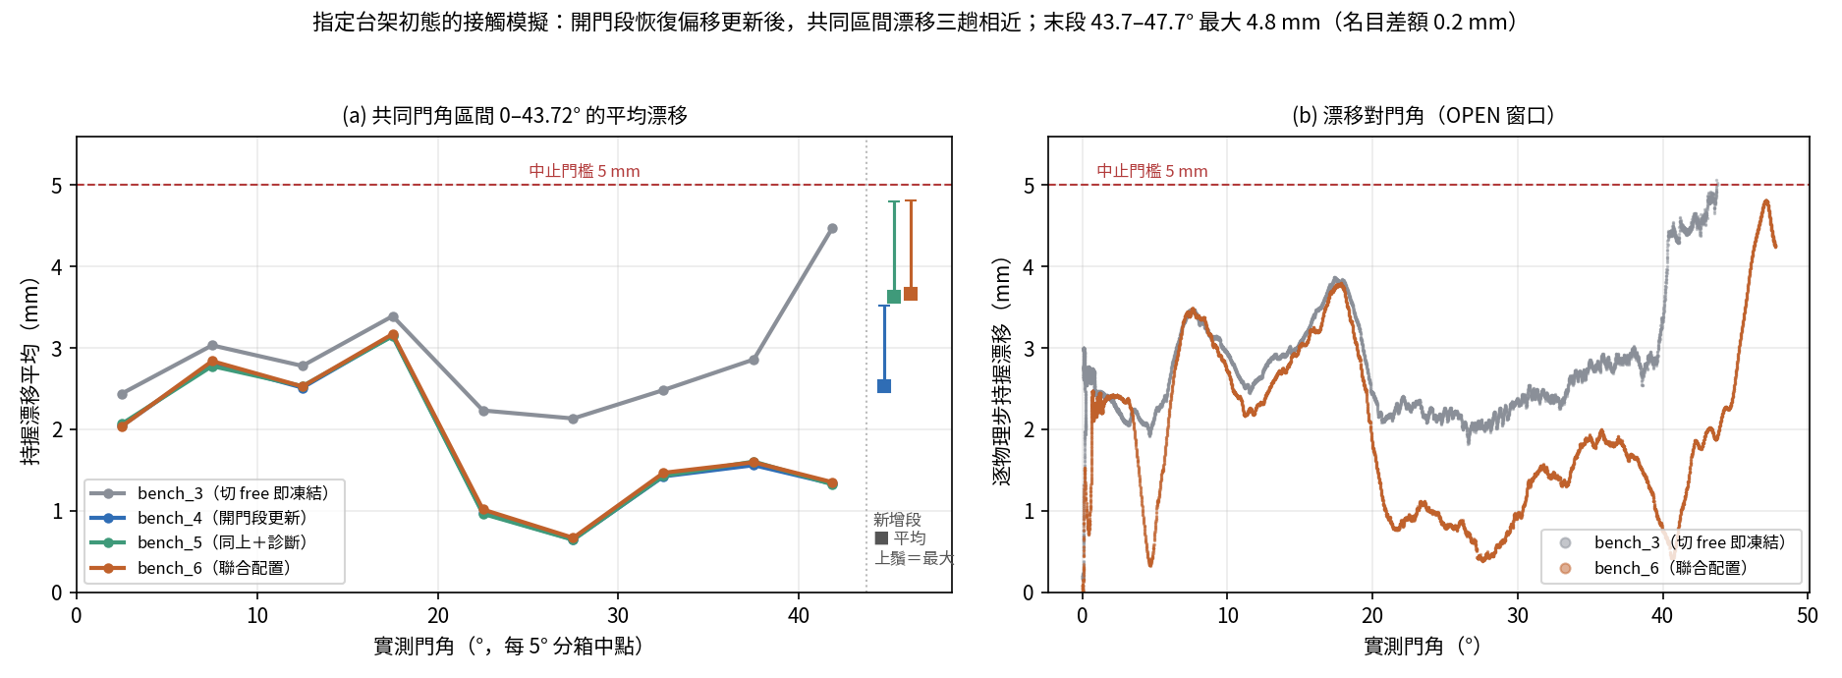
03 / 預測修正的接觸模擬結果
實際改善：共同門角區間的持握漂移下降
40–43.7° 平均：4.48 → 1.33／1.32／1.35 mm
相較本平台早期配置的改善，非超越外部論文；末段最大 4.82 mm，可靠性仍未通過。
第七次進度報告｜工作稿 v3｜2026/10/28 整理・報告日期待填
9
Notes:
接著看物理接觸模擬，而不只看影子重播。灰色為開門早期凍結，另外三條是開門更新的趟次。共同四十到四十三點七度，持握平均漂移由四點四八毫米變為一點三三、一點三二、一點三五毫米，曲線三趟相近。這是可報告的量測改善；但診斷、GC 與暫停設定不完全相同，不稱嚴格單變因因果。末段仍回升至四點八二毫米，尚有薄弱處。
來源：
第七次進度報告素材/圖表/29_coopen_核心段接觸模擬_漂移四趟比較.png
第七次進度報告素材/資料/door_coopen_core_bench_6_compare.json

Slide 10
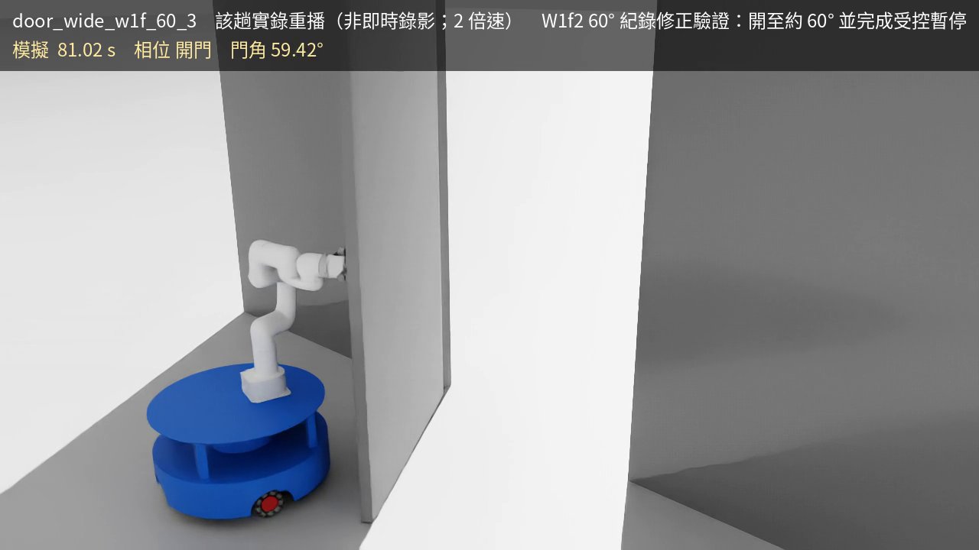
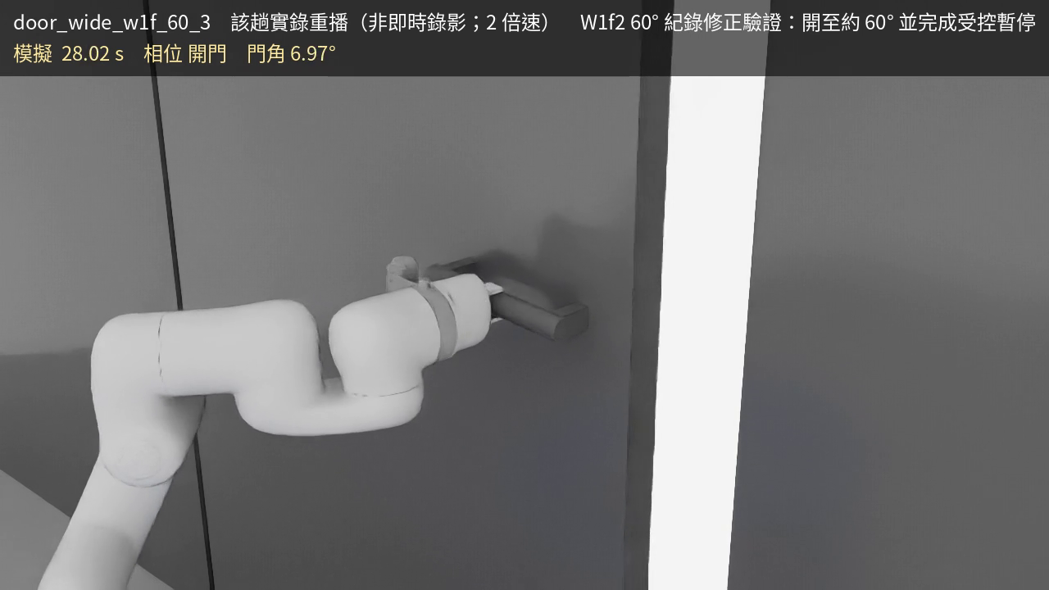
03 / 從直線機構到鉸鏈機構
任務能力擴展：單趟 60° 開門與受控暫停通過
60.005°
進入暫停時的實測門角
事前判定器通過｜主動保持停止觀察 10.06 s
播放：60° 開門側視實錄重播
已知場景、單趟、暫停期 20 N 上限；不代表撤除保持後停止、實機或通行能力。
第七次進度報告｜工作稿 v3｜2026/10/28 整理・報告日期待填
10
Notes:
從抽屜延伸到門，已有一項可清楚展示的接觸模擬成果：實際夾持把手開門至約六十度，完成收斂、受控暫停與十點零六秒主動保持停止觀察，事前判定器通過。這是一趟功能成果，不是可和論文跨平台比較的成功率，也不是穿門。畫面為既有實錄姿態重播，並未重跑控制。
來源：
第七次進度報告素材/資料/NOTE_door_wide_w1f_60_3.md
第七次進度報告素材/影片/door_wide_w1f_60_3_大角度協同開門60度紀錄修正驗證_開至約60度並完成受控暫停_成功_側視_實錄重播.mp4

Slide 11
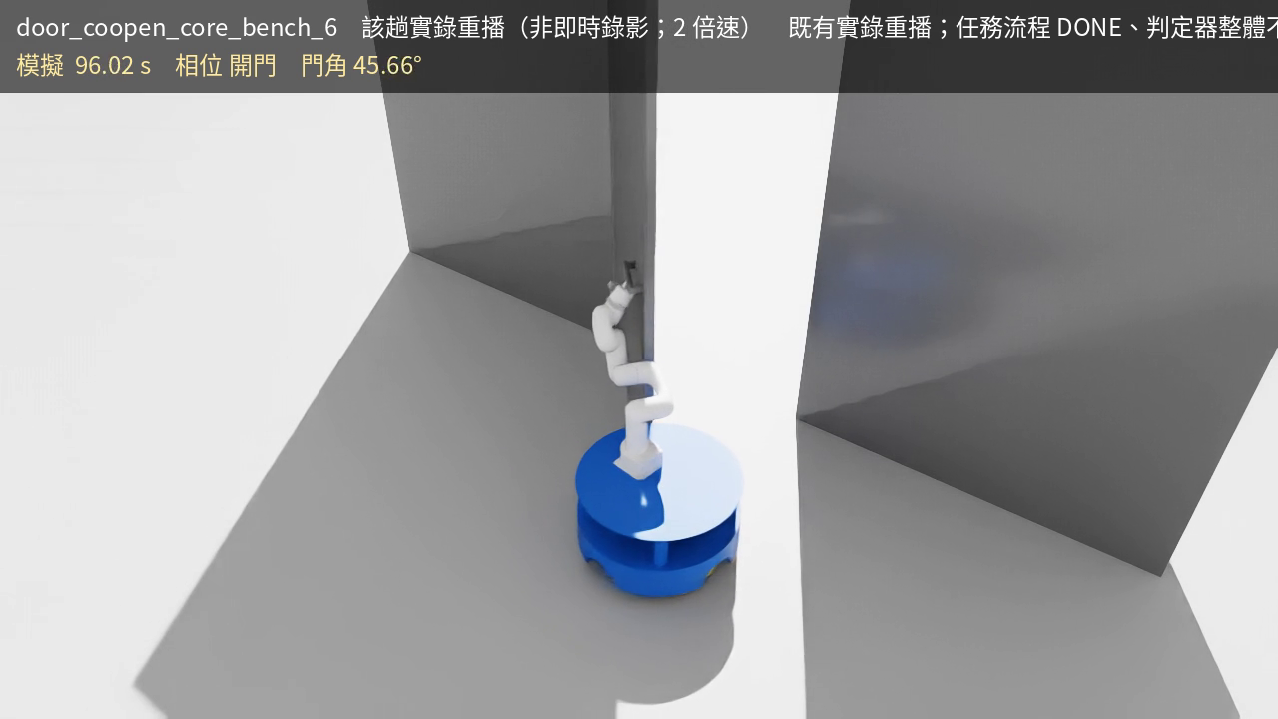
03 / 核心動作證據與未通過項分開
全身協同證據：開門同期，底盤已往出口繞行
47.74°
OPEN 實測最大門角
參考 48°
0.176 m
出口距離指標下降
不是已通過門洞的距離
指定台架初態＋實際閉爪取證；尚非自主接近或通行。
播放：繞行開門實錄重播（整體判定未通過）
未通過保留：29 個低承載物理步、停止十秒窗內 2 個手臂超標樣本。
第七次進度報告｜工作稿 v3｜2026/10/28 整理・報告日期待填
11
Notes:
另一個繞緣抓法的指定初態實驗，實際開門至四十七點七四度，出口距離指標下降零點一七六公尺，顯示底盤與手臂共同執行開門及繞行。不過整體判定仍未通過，原因是低承載物理步與獨立停止窗超標。這裡強調的是新增核心動作證據，不把流程 DONE 說成可靠成功；本趟也不是自主接近，且和六十度成功趟並非同一抓法配置。
來源：
第七次進度報告素材/規格/COOPEN_核心段接觸模擬_成果與限制.md
第七次進度報告素材/資料/bench_6_door_coopen_check_core12.json
第七次進度報告素材/影片/door_coopen_core_bench_6_繞緣持握邊開門邊往出口繞_聯合配置開至約48度並走完暫停與停止觀察_判定器不通過_失敗_側視_實錄重播.mp4

Slide 12
04 / 從幾何路徑到回授執行
本期改進二：參考可執行性，不只看 IK 是否有解
參考／執行條件
名目 W-GMPC 結果
可得到的結論
自由段速度比例 0.995
退臂 → 移動出現淨空違規
TCP 落後最大約 316 mm
幾何可行，不等於執行可行
自由段速度比例 0.5
所列 20 Hz 取樣自檢 0 違規
自由段仍可落後 120 mm
保留控制餘裕後，找到可執行名目序列
後續換抓參考
把預測淨空扣減納入規劃／時間化
模式切換與准入使用實測證據
讓規劃、監看與提交條件一致
改善對象是本平台參考／執行配置；不是新規劃理論，也不是已證明物理換抓穩定。
第七次進度報告｜工作稿 v3｜2026/10/28 整理・報告日期待填
12
Notes:
第二項工作是參考和控制執行的一致性。離線幾何可行並不保證位置伺服加延遲的 W-GMPC 能追上。我們在同一名目設定下比較兩種自由段速度參考：較快參考在實際模型的退臂移動段出現自碰淨空不足；降低速度的版本完成取樣自檢。這只有兩組，不是最適速度搜尋，也不證明一半速度是必要條件。後續換抓規劃再把監看所需扣減納入參考時間化，使幾何門檻與預測監看一致；不靠放寬門檻去湊通過。
來源：
evaluation/results/door/door_coopen_inner_wgmpc_v1_static.json
第七次進度報告素材/資料/coopen_inner_wgmpc_v2_summary.json
evaluation/results/door/door_regrasp_ref_v4_monitor_check_v4.json

Slide 13
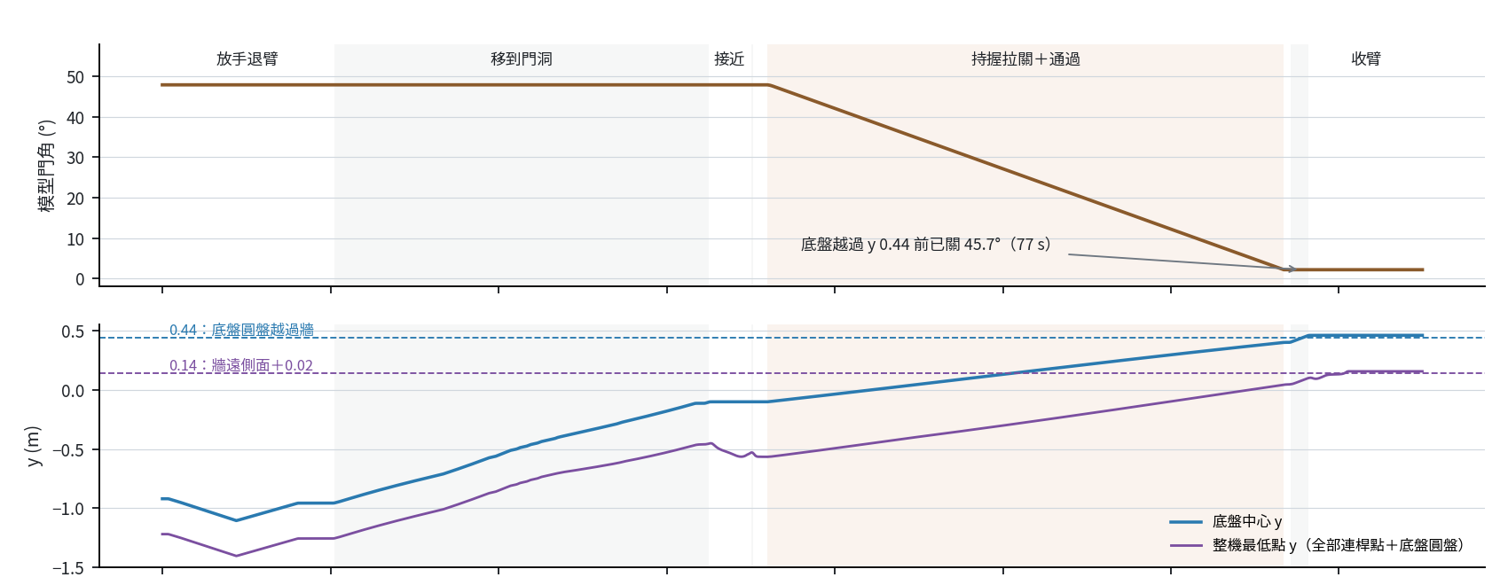
04 / 通過中拉關的名目閉迴路
離線能力：底盤通過途中，模型門角已明顯減少
47.89° → 2.20°
模型推得門角
非門關節實測
45.7°
底盤圓盤清空前
已發生的關門進展
已取得：可追蹤的名目序列。待取得：同趟換抓、通行與關門的接觸實證。
此圖為舊版完整拉關模型；新換抓模型只到內側保持，兩者不併成一個通過結果。
第七次進度報告｜工作稿 v3｜2026/10/28 整理・報告日期待填
13
Notes:
早期完整拉關模型由保存的開門末態開始，包含放手、退臂、移動、內側幾何准入、通過中拉關與退出。模型推得門角由四十七點八九度降到二點二度；在底盤圓盤清空前已有約四十五點七度的關門進展，整機之後也清空。這支持路線在所列名目模型下有執行候選，並非完成物理關門。門角由 TCP 推得，未驗接觸力、門動力學、E2、安全層或最後二點二度。最新換抓已改抓法與參考，不能和這組拼成同趟成功。
來源：
第七次進度報告素材/資料/coopen_inner_wgmpc_v2_summary.json
第七次進度報告素材/圖表/31_coopen_內側把手串接_名目閉迴路_時間軸.png

Slide 14
05 / 研究目標與後續交付
接下來：由單一操作走向同趟導航—操作—返回
開門 → 換抓
通過中關門
開關抽屜 → 返回
先取得同趟實際閉爪與保持證據
成功子段保留影片
在整機清空前已有實測關門進展
再完成放手、退臂、交還導航
接回上次已建立的操作能力
導航 GMPC ＋導航 CBF 實際啟用
本期回答的是：如何把可規劃的動作，轉成位置伺服平台可執行的全身操作。
已支持：限定配置的時間、預測一致性與持握誤差改善。
待支持：完整物理通行、同趟往返及跨方法優越性。
完整流程仍是目標；依報告前取得的實際證據更新，不預寫成成功。
第七次進度報告｜工作稿 v3｜2026/10/28 整理・報告日期待填
14
Notes:
最後回到上次抽屜的基礎。近期先取得同一趟開門到內側換抓的接觸驗證與影片，再接通過中拉關和退出，最後串接既有抽屜開關及返回。導航段沿用 GMPC 加導航 CBF，不把導航的保護外推成手臂全身 CBF。成功子段要留影片，完整流程另外用同一趟連續紀錄驗證，不拼接不同版本。對外部文獻的同平台效能比較若要主張優越，還需另外設計；這是論文定稿證據缺口，不作為現在整趟整合的額外前置。
來源：
reviews/20261027_howard_confirmed_plan.md
第七次進度報告簡報/文獻差異與改善證據_v2.md

Slide 15
附錄 A / 與舊版完整拉關分開
備用：最新換抓模型與實作狀態
項目
結果
限制
控制狀態
承接 bench_6 的 q／s／u_prev／偏移
非同趟實際延續
新內側抓法
φ＋30°；實測准入條件
名目模型無接觸力
W-GMPC 名目追蹤
完成；取樣 stop／warn 0
收臂落後 120 mm、部分關節飽和
整合與下一步
同一真節點＋替身做完整聯測
尚未取得新換抓 Isaac 實證
0.29 s 壓力核對自碰 4.90 mm，未過；本模型成功僅限所列名目條件。
第七次進度報告｜工作稿 v3｜2026/10/28 整理・報告日期待填
15
Notes:
最新換抓名目模型承接實錄的實測關節、設定點、套用命令和偏移。新抓法沿內側橫桿軸轉三十度；參考與控制同時修訂後，走到內側保持，實際模型狀態的取樣 stop 和 warn 為零。收臂仍有一百二十毫米 TCP 落後及關節飽和，固定零點二九秒規劃壓力的自碰診斷未過。這不是力確認，也不包含通過拉關。整合進度以 r66 為快照，不以未完成的真節點聯測冒充實跑。
來源：
evaluation/results/door/door_regrasp_ref_v4_wgmpc_v2.json
evaluation/results/door/door_regrasp_ref_v4.json
reviews/20261028_152918_request.md

Slide 16
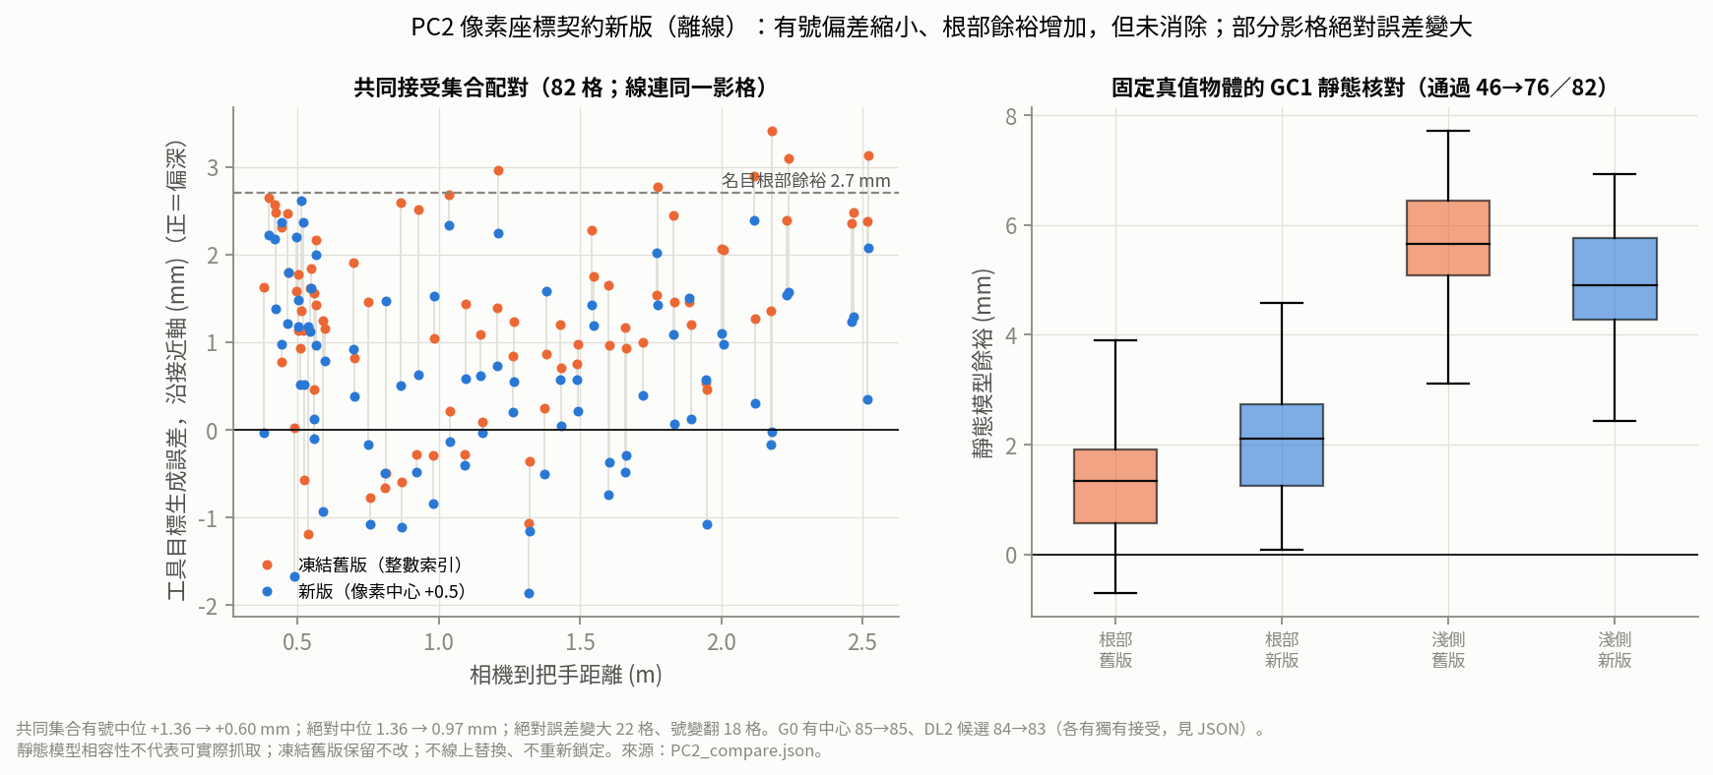
附錄 B / 本期其他進展
備用：視覺預抓取與目標誤差
1.83 mm
相對鎖定目標的
預抓取到位誤差
1.36 → 0.97 mm
82 格共同工具目標
接近軸絕對誤差中位
預抓取到位 ≠ 可放行抓取；未閉爪、未操作，也未證明跨物件泛化。
第七次進度報告｜工作稿 v3｜2026/10/28 整理・報告日期待填
16
Notes:
視覺支線先做到限定預抓取。相對鎖定目標到位誤差一點八三毫米，保持零點五一秒；但對真值的 TCP 誤差約三點九九毫米。這說明控制到位不能代替目標幾何正確。像素中心契約的候選版，在八十二格共同工具目標上，接近軸絕對誤差中位由一點三六降到零點九七毫米，但仍有變差影格，抓取放行誤差界尚未建立。這不是本期已做完視覺抓取或泛化的證據。
來源：
第七次進度報告素材/規格/DL3_run_result.yaml
第七次進度報告素材/規格/PC2_result.yaml

Slide 17
附錄 C / 原始來源・2026/10/28 查核
代表性文獻與本研究定位
[R1] Wang, Chen, Zhao — ICRA 2025
Whole-Body MPC for Mobile Manipulation with Task Priority Transition
[R2] Sinaei et al. — arXiv v1, 2026
Motion Planning for Mobile Manipulators Navigating Doorways via MPC
[R3] Du et al. — arXiv v1, 2024
An Efficient Representation of Whole-body MPC for Online Compliant Dual-arm Mobile Manipulation
[R4] Jang, Kim, Park — RA-L 2023
Motion Planning of Mobile Manipulator for Navigation Including Door Traversal
[R5] Minniti et al. — ICRA 2021
Model Predictive Robot-Environment Interaction Control for Mobile Manipulation Tasks
[R6] Tang et al. — RA-L 2024
GMPC: Geometric MPC for Wheeled Mobile Robot Trajectory Tracking
比較表的『方法不同』不是『已經比較勝出』；本平台改善數字另列。
第七次進度報告｜工作稿 v3｜2026/10/28 整理・報告日期待填
17
Notes:
文獻表用來定位問題與方法，不是用不同平台報告的成功率作比較。主要三篇為 Wang 的全身優先序轉換、Sinaei 的耦合門通行規劃、Du 的混合介面雙層 MPC。Jang 用來確認門開關通行已有人做，Minniti 說明互動模型自適應不是新概念，Tang 則是導航 GMPC 的方法來源。Du 這裡比較二零二四年 v1，已知另有二零二六年期刊版本，不混用其數字。
來源：
https://wbmpc.github.io/static/pdfs/paper.pdf
https://arxiv.org/html/2608.00206v1
https://arxiv.org/html/2410.22910v1
https://khu.elsevierpure.com/en/publications/motion-planning-of-mobile-manipulator-for-navigation-including-do/
https://arxiv.org/abs/2106.04202
https://arxiv.org/abs/2403.07317
第七次進度報告簡報/文獻差異與改善證據_v2.md

